Slide 1
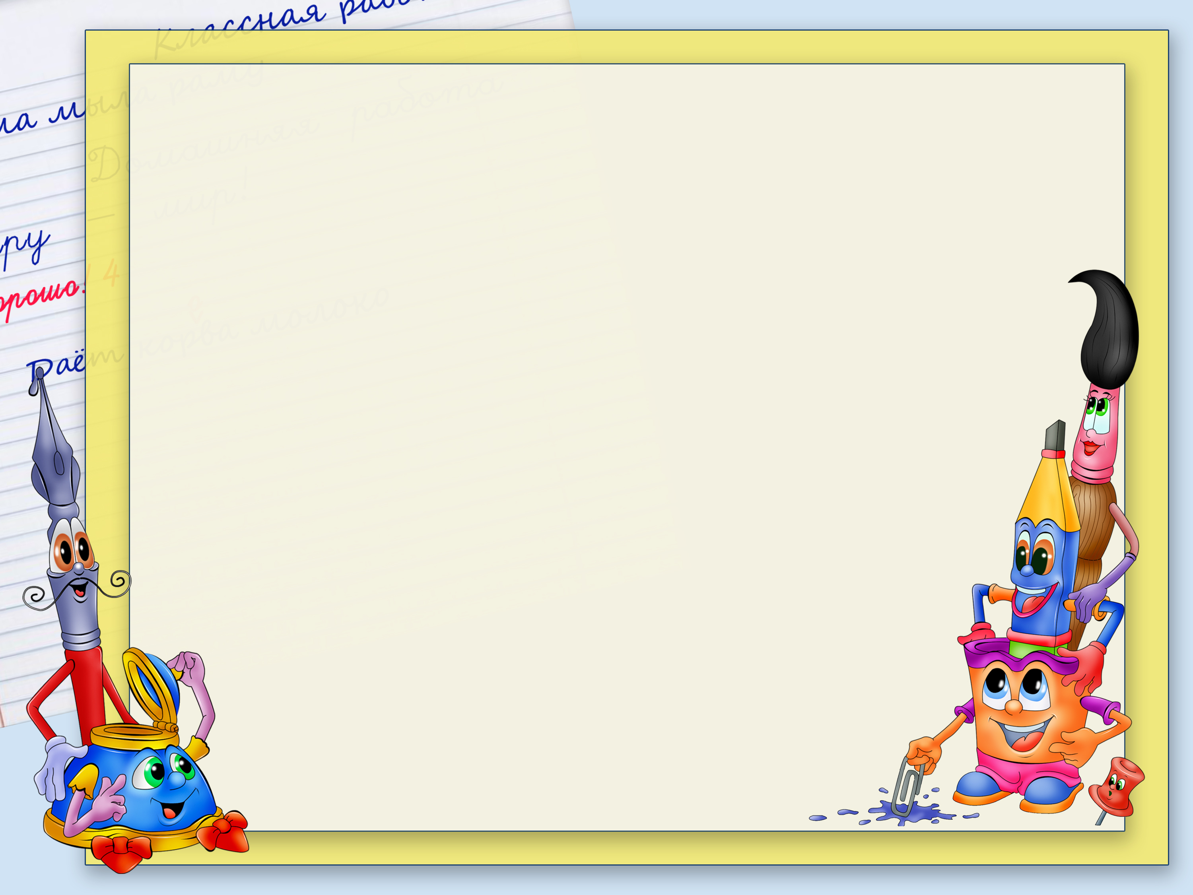
Сюжетно ролевые игры
Подготовительная к школе группа

Slide 2

«Дом, семья»
Задачи: Побуждать детей творчески воспроизводить в играх быт семьи. Совершенствовать умение самостоятельно создавать для задуманного сюжета игровую обстановку. Раскрывать нравственную сущность деятельности взрослых людей: ответственное отношение к своим обязанностям, взаимопомощь и коллективный характер труда.
Роли: мама, папа, дети, бабушка, дедушка.
Игровые действия: Игровые проблемные ситуации: «Когда мамы и папы нет дома» (забота о младших, выполнение посильной домашней работы), «Мы готовимся к празднику» (совместные дела с семьей), «Встречаем гостей» (правила приема гостей, поведение в гостях), «Наш выходной день» и др. Вносить в игру элементы труда: стирка кукольного белья, починка одежды, уборка помещения. По ходу игры подбирать, менять игрушки, предметы, конструировать игровую обстановку с помощью разнообразного подсобного материала, использовать собственные самоделки, применять природный материал.
Предварительная работа: Чтение рассказа В. Осеевой «Волшебное слово» и последующая беседа. Задание детям: узнать дома о труде родителей. Беседа о труде родителей с использованием иллюстрированного материала. Создание альбома «Наши папы и мамы трудятся». Рассматривание семейных фотографий. Инсценировка стихотворения С. Михалкова «А что у вас?». Составление детьми рассказов на тему «Как я живу дома». Беседа на тему «Как я помогаю взрослым» с участием Петрушки. Изготовление с детьми атрибутов к игре.
Игровой материал: предметы домашнего обихода, куклы.

Slide 3

«Детский сад»
Задачи: расширить и закрепить представления детей о содержании трудовых действий сотрудников детского сада.
Роли: воспитатель, младший воспитатель, логопед, заведующая, повар, музыкальный руководитель, физкультурный руководитель, медсестра, врач, дети, родители.
Игровые действия: Воспитатель принимает детей, беседует с родителями, проводит утреннюю зарядку, занятия, организует игры... Младший воспитатель следит за порядком в группе, оказывает помощь воспитателю в подготовке к занятиям, получает еду… Логопед занимается с детьми постановками звуков, развитием речи… Муз. руководитель проводит муз. занятие. Врач осматривает детей, слушает, делает назначения. Медсестра взвешивает, измеряет детей, делает прививки, уколы, дает таблетки, проверяет чистоту групп, кухни. Повар готовит еду, выдает ее помощникам воспитателя.
Игровые ситуации: «Утренний прием», «Наши занятия», «На прогулке», «На музыкальном занятии», «На физкультурном занятии», «Осмотр врача», «Обед в д/саду» и др.
Предварительная работа: Наблюдение за работой воспитателя, помощника воспитателя. Беседа с детьми о работе воспитателя, помощника воспитателя, повара, медсестры и др. работников д/сада. Экскурсия-осмотр музыкального (физкультурного) зала с последующей беседой о работе муз. руководителя (физ. рук.). Экскурсия-осмотр мед. кабинета, наблюдение за работой врача, беседы из личного опыта детей. Осмотр кухни, беседа о техническом оборудовании, облегчающем труд работников кухни. Игра-драматизация по стихотворению Н.Забилы «Ясочкин садик» с использованием игрушек. Составление детьми рассказов на тему «Мой самый лучший день в детском саду». Чтение рассказа Н. Артюховой «Компот» и беседа о труде дежурных. Показ с помощью Петрушки сценок на темы «Наша жизнь в детском саду», «Хороший и плохой поступок». Подбор и изготовление игрушек для ролей муз. работника, повара, помощника воспитателя, медсестры.
Игровой материал: тетрадь для записи детей, куклы, мебель, посуда кухонная и столовая, наборы для уборки, мед. инструменты, одежда для повара, врача, медсестры и др.

Slide 4

«Школа»
Задачи: Расширять знания детей о школе. Помогать детям в овладении выразительными средствами реализации роли (интонация, мимика, жесты). Самостоятельно создавать для задуманного игровую обстановку. Способствовать формированию умения творчески развивать сюжеты игры. Помогать детям усвоить некоторые моральные нормы. Воспитывать справедливые отношения. Упрочить формы вежливого обращения. Воспитывать дружбу, умение жить и работать в коллективе.
Роли: ученики, учитель, директор школы, завуч, техничка.
Игровые действия: Учитель ведет уроки, ученики отвечают на вопросы, рассказывают, считают. Директор (завуч) присутствует на уроке, делает записи в своей тетради (воспитатель в роли директора может вызвать к себе в кабинет учителя, дать советы), завуч составляет расписание уроков. Техничка следит за чистотой в помещении, дает звонок. Учить строить игру по предварительному коллективно составленному плану-сюжету. Выступая как равноправный партнер или выполняя главную (второстепенную) роль, косвенно влиять на изменение игровой среды, вести коррекцию игровых отношений.

